Slide 1
Bilangan dan Fungsi
Pertemuan 1

Slide 2
Bilangan
Menurut Kamus Besar Bahasa Indonesia, matematika adalah “ilmu tentang bilangan-bilangan, hubungan antara bilangan, dan prosedur operasional yang digunakan dalam penyelesaian masalah mengenai bilangan”
Banyak operasi kalkulus didasarkan pada sifat-sifat bilangan real.

Slide 3
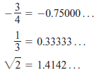
Bilangan Real
Bilangan real → bilangan yang dapat dinyatakan sebagai desimal.
Bilangan real dapat dinyatakan sebagai garis bilangan.

Slide 4
Sifat Bilangan Real
Sifat Aljabar
- kali (x), bagi (:), tambah (+), kurang (-)
- “pipolondo” (ping, para, lan, suda)
Sifat Operasi
Asosiatif : (a+b) + c = a+(b + c) , (ab) c = a (bc)
Komutatif : a + b = b+a ; ab = ba
Distributif : a (b+c) = ab + ac
Sifat Penyempurna (Completeness) : bilangan real berhubungan dengan garis lurus tanpa ada gap/hole → limit dan kontinuitas.

Slide 5
Jenis Bilangan Real
Bilangan natural : 1,2,3,….
Bilangan bulat/integer : 0, ±1, ±2, ±3, ….
Bilangan rasional (pecahan ) : 1/3, 5/7, -4/9, …
Desimal Berujung : ¾ = 0,7500000
Desimal Berulang : 1/3 = 0,333333...
Bilangan irrasional (desimal tidak berulang) : π, √2, √5, ….

Slide 6
Himpunan Bilangan
Himpunan : sekumpulan obyek dengan anggotanya berupa elemen dari himpunan.
Jika S adalah suatu himpunan, maka :
a є S → a adalah elemen dari himpunan S.
a є S → a bukan elemen dari himpunan S.
S U T : Gabungan himpunan S dan T
S T : Irisan himpunan S terhadap himpunan T
Notasi himpunan : A = { 1, 2, 3, 4, 5 } atau
A = { x | x adalah bilangan bulat asli kurang dari 6}
U

Slide 7
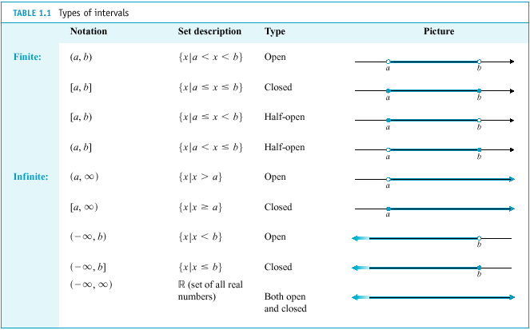
Selang / Interval

Slide 8


Penyelesaian Pertidaksamaan (1)
2x -1 < x + 3
Solusi :
2x – x < 3 + 1
x < 4
Jadi solusinya ( ∞, 4)
6 / (x-1) ≥ 5
Solusi :
6 ≥ 5 (x-1)
11 ≥ 5x
11/5 ≥ x atau x ≤ 11/5
Jadi solusinya ( 1, 11/5]

Slide 9


Penyelesaian Pertidaksamaan (2)
|2x -3|≤ 1
Solusi :
-1 ≤ 2x - 3 ≤ 1
2 ≤ 2x ≤ 4
1 ≤ x ≤ 2
Jadi solusinya [ 1, 2]
|2x -3|≥ 1
Solusi :
2x-3 ≥ 1 atau 2x-3 ≤ -1
2x ≥ 4 2x ≤ 2
x ≥ 2 atau x ≤ 1
Jadi solusinya (-∞,1] U [ 2, ∞)

Slide 10
Garis, Lingkaran dan Parabola

Slide 11
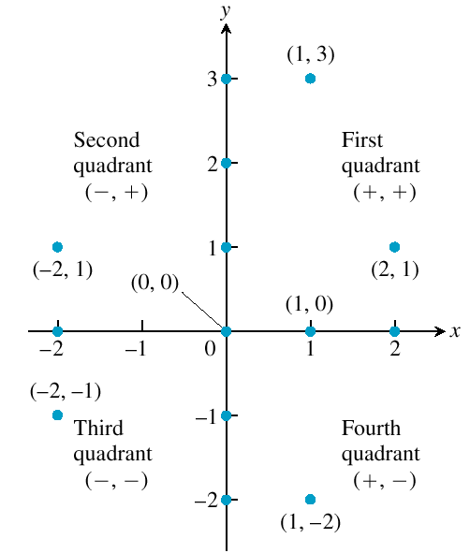
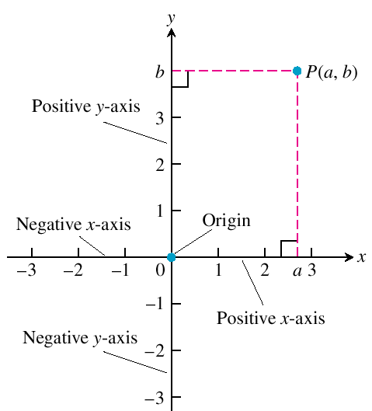
Koordinat Kartesius

Slide 12
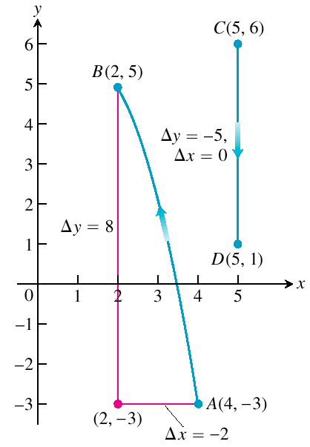
Garis dan Perubahan (increment)
Suatu benda bergerak dari titik
A (4,-3) ke titik B (2, 5).
Sehingga terjadi perubahan :
Terhadap sumbu x : ∆x = -2
Terhadap sumbu y : ∆y = 8
Perubahan dapat positif atau
Negatif.

Slide 13
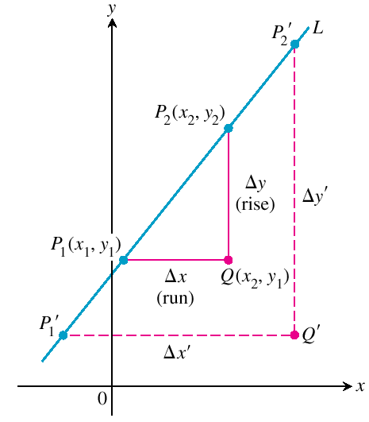
Slope – Kemiringan - Gradien
Slope (Gradien) :
m = =
merepresentasikan:
Arah (naik atau turun)
Kecuramanan
dapat dinyatakan dengan sudut Ф. (0º ≤ Ф <180º)
∆y
y₂ – y₁
∆x
x₂ – x₁

Slide 14
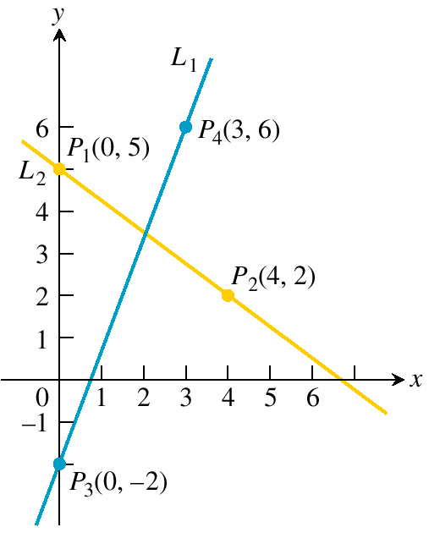
Gradien Garis (m)
Gradien garis L₁ adalah:
6 – (-2)
m₁
=
3- 0
8
=
3
Persamaan garis melalui titik (x₁,y₁) dengan gradien m adalah:
y = y₁ + m(x – x₁)

Slide 15
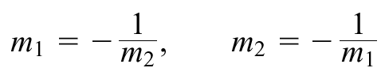
Garis Paralel dan Tegak Lurus
L₁
L₂
y
Dua garis yang paralel mempunyai gradien yang sama.
Dua garis yang tegak lurus, gradiennya :
m₁ = m₂
x
y
L₁
L₂
m₁ = -1/m₂
x

Slide 16
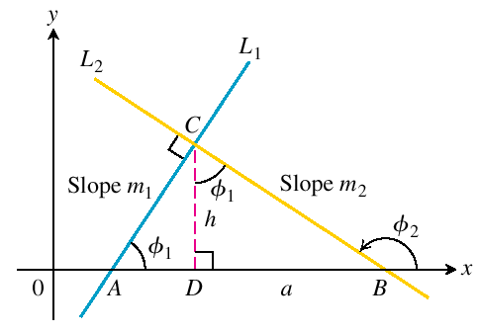
Sifat Garis Tegak Lurus
∆ ACD sebangun dengan ∆CDB.
Sudut Ф₁ sama dengan sudut bagian atas ∆CDB.
Dari sisi ∆CDB :
tan Ф₁ = a/h

Slide 17
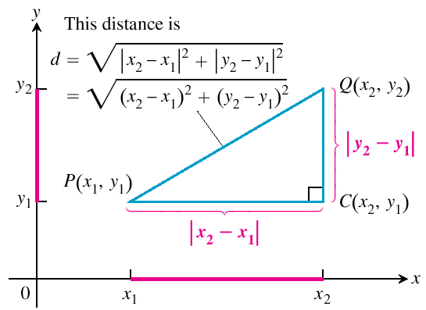
Jarak Dua Titik
Jarak antara dua titik dapat dihitung dengan theorema Pythagoras.

Slide 18
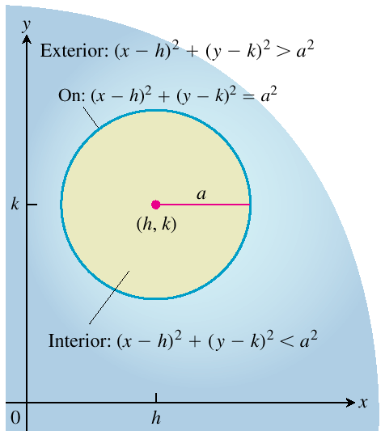
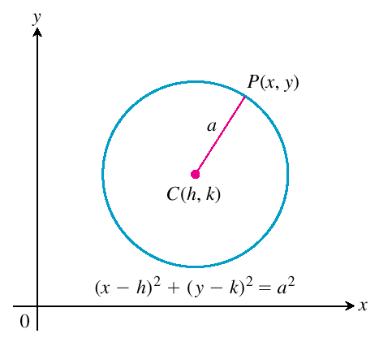
Jarak titik pada lingkaran
Persamaan standar lingkaran :
x² + y² = 1
Persamaan interior dan eksterior dari lingkaran

Slide 19
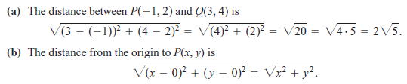
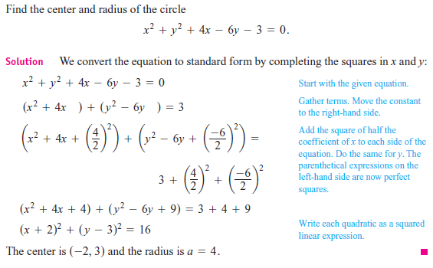
Contoh 1 :
Contoh 2:

Slide 20
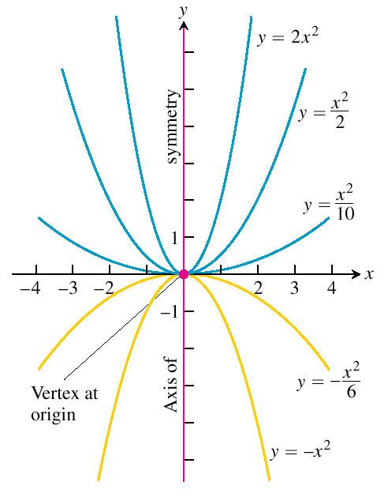
Parabola
Persamaan umum parabola :
y = ax² + bx + c
Sifat Parabola
membuka ke atas bila a > 0 dan
membuka kebawah bila a < 0.
Parabola makin membesar bila a memdekati nol dan makin mengecil bila |a| sangat besar.
Titik vertex merupakan perpotongan parabola dengan axis.

Slide 21
Fungsi

Slide 22
Fungsi
Tujuan pembelajaran :
Memahami fungsi sebagai dasar untuk mempelajari kalkulus
Memahami fungsi, grafik, kombinasi fungsi, transformasi dan klasifikasi fungsi dan inverse
Memahami fungsi trigonometri, fungsi eksponensial dan fungsi logaritma
Memahami sistem bilangan, koordinat, garis lurus, parabola dan lingkaran

Slide 23
Fungsi
1.1 Fungsi dan Grafik
1.2 Kombinasi Fungsi :
Pergeseran dan Penskalaan Fungsi
1.3 Fungsi Trigonometri

Slide 24
Fungsi
Fungsi merupakan sebuah tool untuk menyatakan kondisi dunia nyata (real world) ke dalam bentuk matematik.
Fungsi dapat dinyatakan sebagai :
persamaan
grafik
tabel numeris
deskrispsi verbal.
Ilustrasi :
Temperatur didih air tergantung pada tinggi tempat dari permukaan air laut.
Bunga yang dibayarkan dari dana investasi tergantung pada lama waktu investasi yang dilakukan.
Luas lingkaran tergantung pada jari-jari lingkaran.
Jarak suatu obyek yang bergerak dengan kecepatan konstan sepanjang lintasan garis lurus tergantung waktu tempuh.

Slide 25
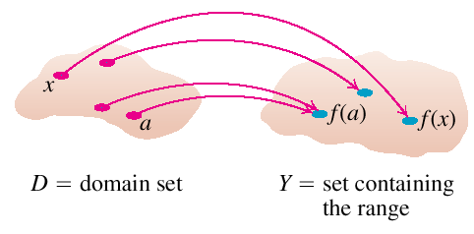
Fungsi Satu Variabel
Formulasi umum :
y = f(x) → y fungsi dari x
x disebut variabel bebas (independent variable),
y merupakan variabel tidak bebas (dependent variable)
x
f(x)
f
Input
(domain)
Output
(range)
Fungsi dinyatakan sebagai formulasi/rumus yang menyatakan bagaimana menghitung nilai output dari variabel input.

Slide 26
x
f(x)
f
Input
(domain)
Output
(range)
Luas lingkaran formulasi ?
Tegangan Resistor ?

Slide 27
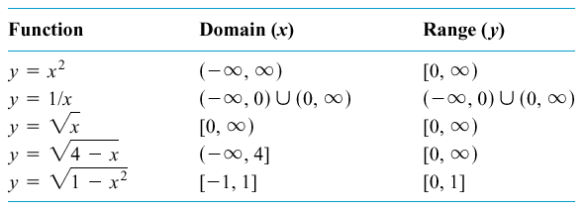
Domain dan Range Suatu Fungsi

Slide 28
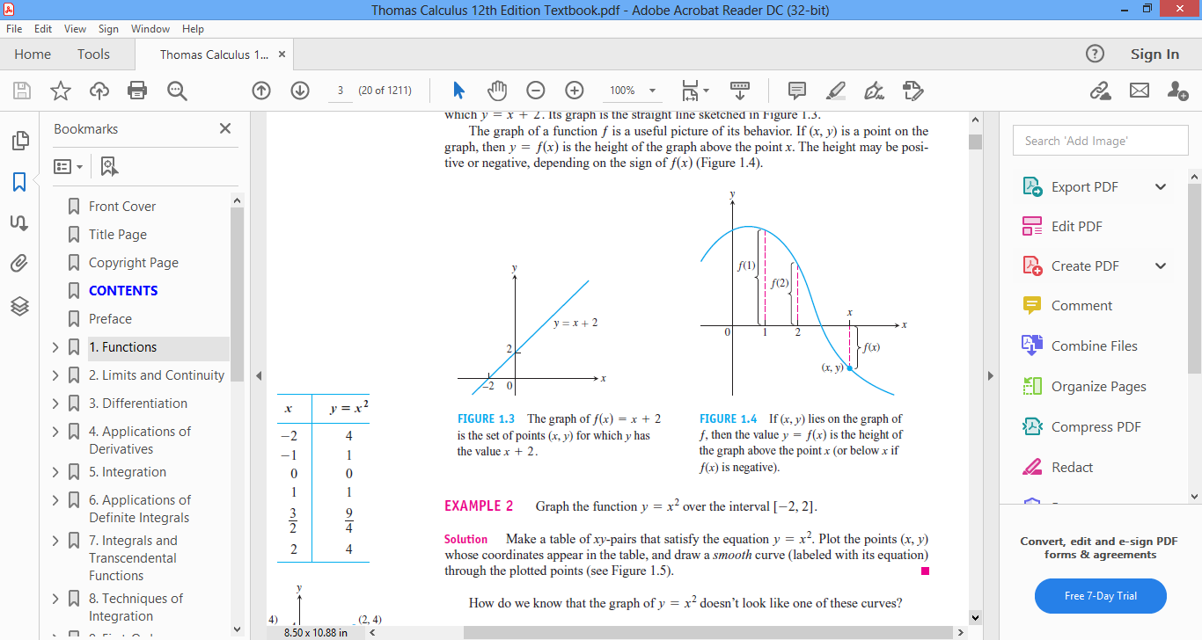
Grafik Fungsi
Jika f adalah fungsi dengan domain D, grafiknya terdiri dari titik titik pada bidang Cartesian yang koordinatnya adalah pasangan input-output untuk f.
Notasi Grafik : { (x, f(x)) | x ϵ D }

Slide 29
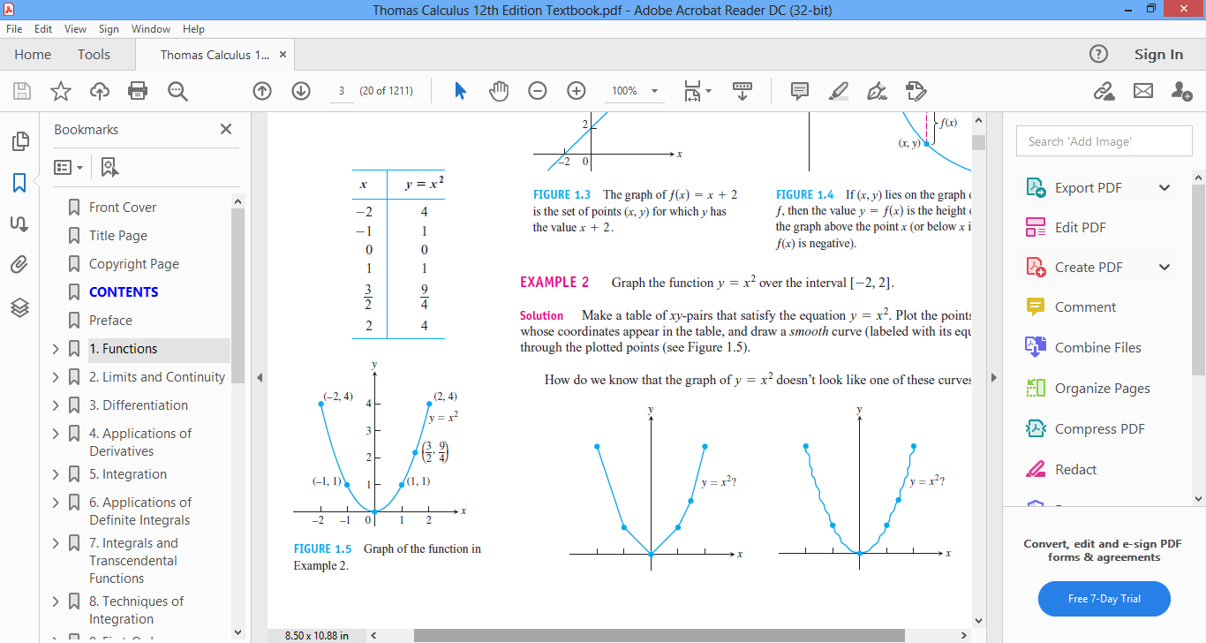
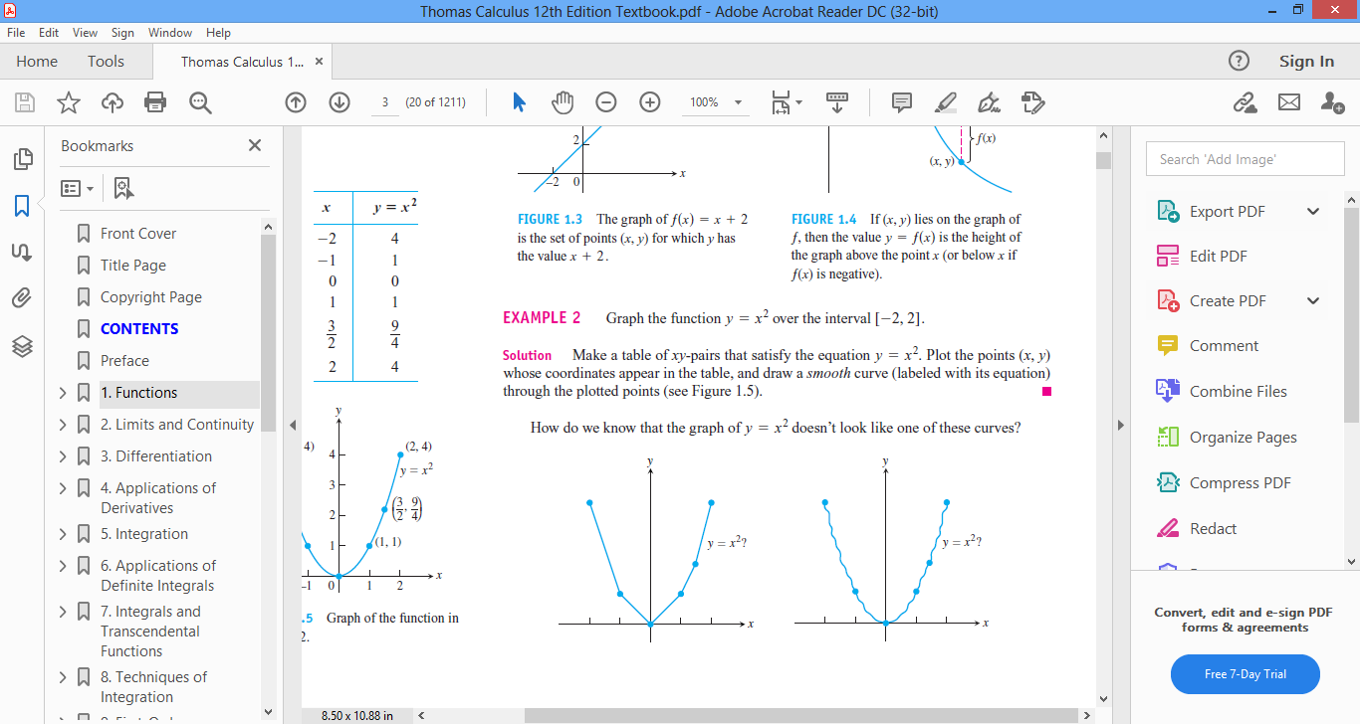
Penggambaran Grafik Fungsi
Gambarkan fungsi kuadrat dengan selang {-2, 2}
Bagaimana dengan grafik di atas ?

Slide 30
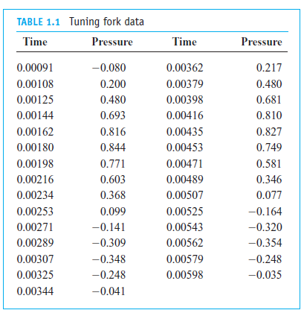
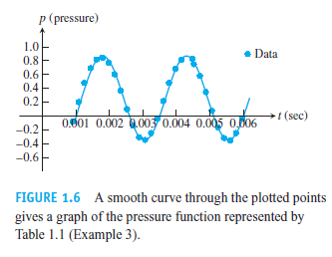
Representasi Grafik Numeris
Cara lain untuk merepresentasikan suatu fungsi adalah numerik, melalui tabel nilai.
Representasi numerik sering digunakan oleh para insinyur dan ilmuwan.
Grafik terdiri dari titik-titik dalam tabel disebut scatterplot.
Nada musik adalah gelombang tekanan di udara.

Slide 31
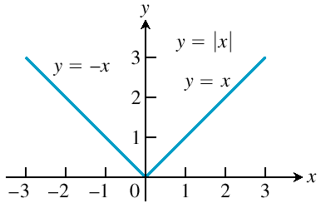
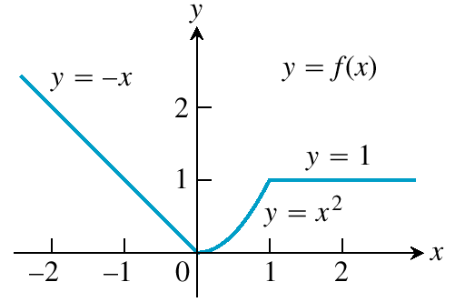
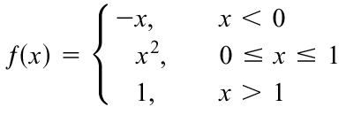

Identifikasi Fungsi : Ragam Fungsi (1)
1. Piecewise Function

Slide 32
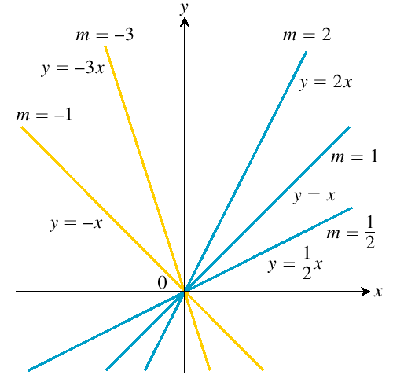
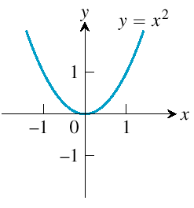
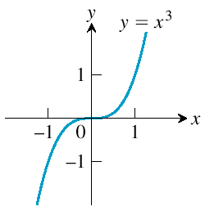
Ragam Fungsi (2)
2. Fungsi Linear
3. Fungsi Pangkat
Fungsi kuadrat
Fungsi kubik
f(x) = mx + b
f(x) = ax^{n}
Bila m > 0 → fungsi naik
Bila m < 0 → fungsi turun

Slide 33

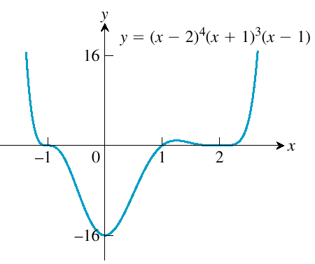
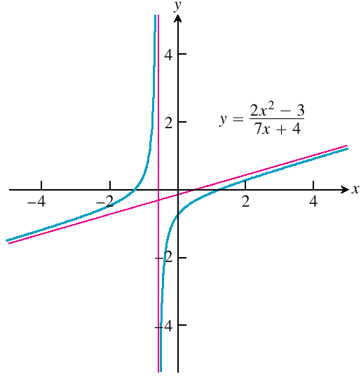
Ragam Fungsi (3)
4. Fungsi Polinomial
5. Fungsi Rasional

Slide 34
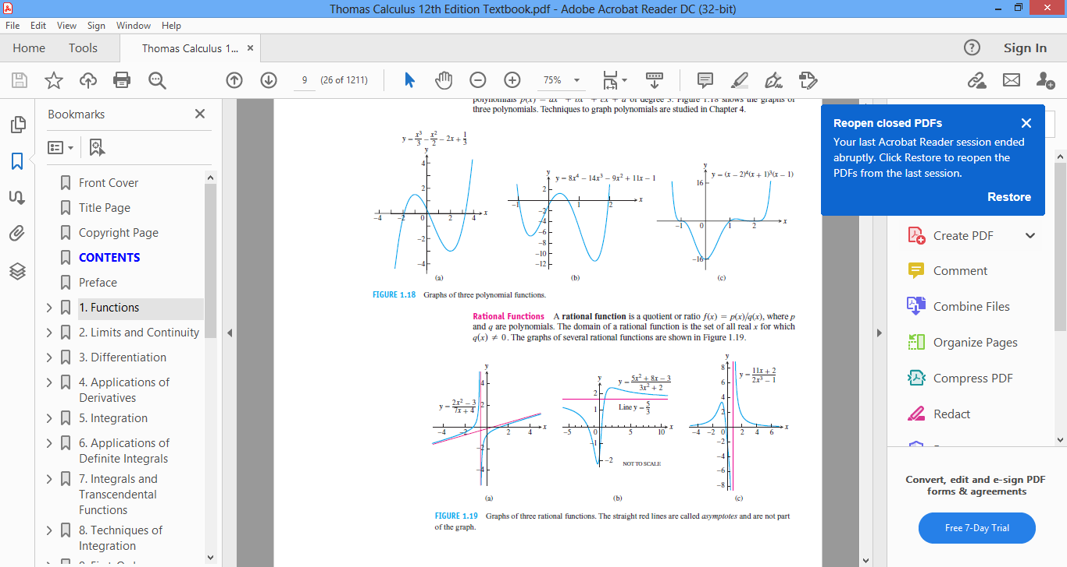

Slide 35
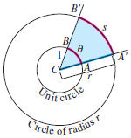
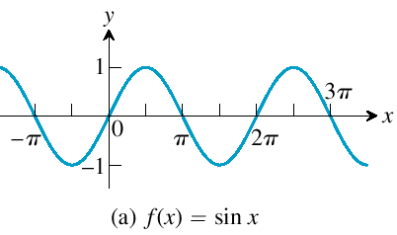
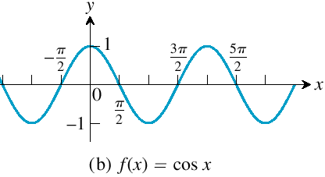
Ragam Fungsi (4)
6. Fungsi Trigonometri
Keliling p (s), proporsional dengan jari-jari (r).

Slide 36
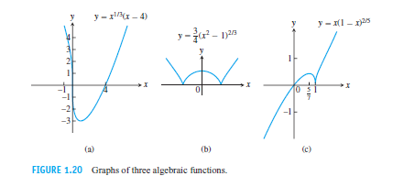
Ragam Fungsi (4)
6. Fungsi Aljabar
Fungsi yang terbentuk dari fungsi polinomial melalui operasi aljabar (tambah, kurang, kali, bagi, akar).

Slide 37
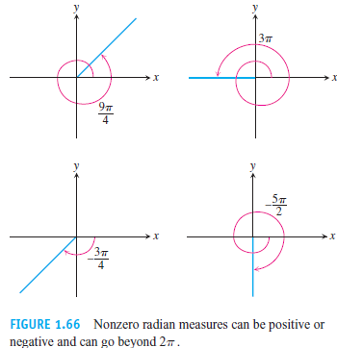
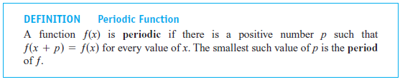
Arah putaran

Slide 38
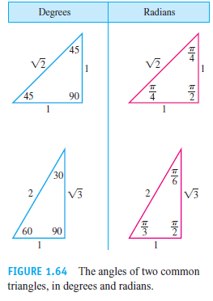

Slide 39
Fungsi Identitas

Slide 40
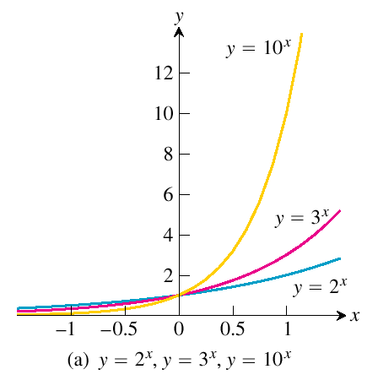
Ragam Fungsi (5)
7. Fungsi Eksponensial
Bentuk umum :
f(x) = a^{x}
Domain ( -∞, ∞) dan Range (0, ∞)

Slide 41
Ragam Fungsi (6)
8. Fungsi Logaritma
Bentuk umum :
f(x) = log_{a}x dengan a≠ 1
Inverse dari fungsi eksponensial.
Domain (0, ∞) dan Range (-∞, ∞)
Grafik fungsi logaritma

Slide 42
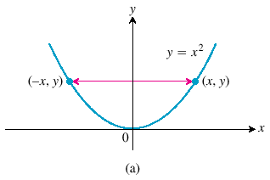
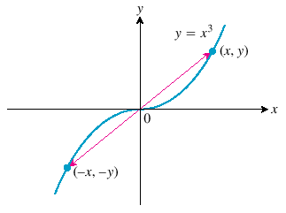
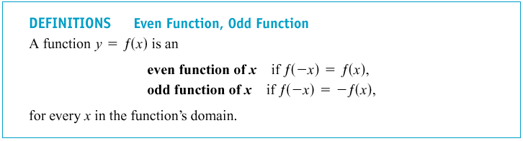
Fungsi Ganjil dan Genap
Fungsi Genap (even)
Fungsi Ganjil (odd)

Slide 43
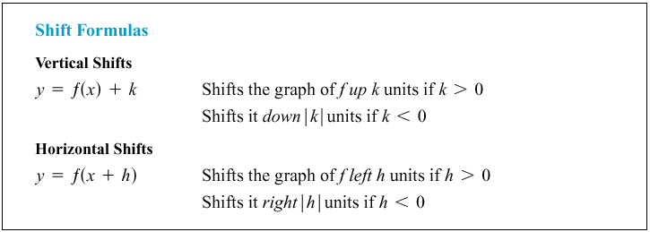
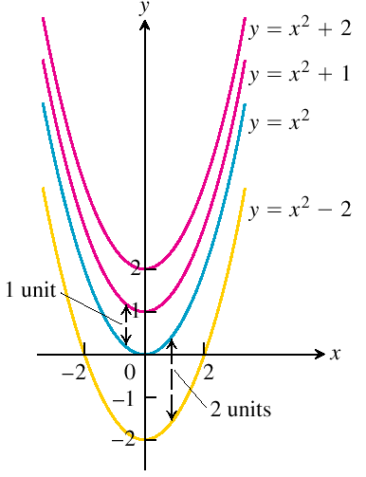
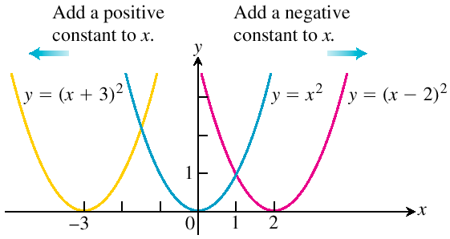
Penggeseran (Shift) Fungsi

Slide 44
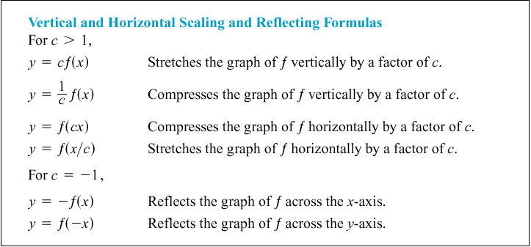
Penskalaan dan Pencerminan Fungsi

Slide 45
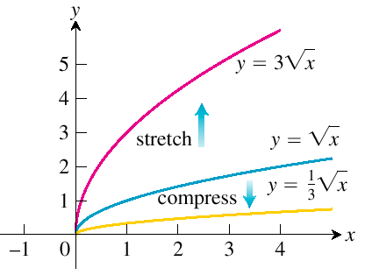
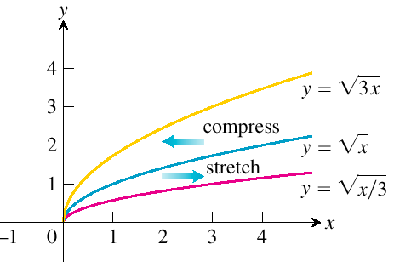
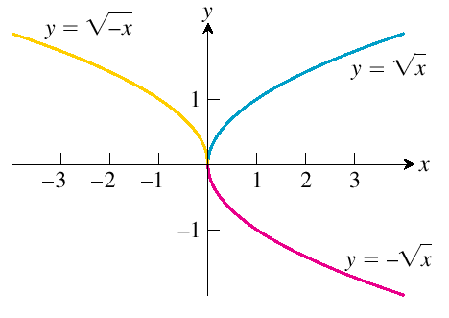
Penskalaan dan Pencerminan Fungsi
Penskalaan vertikal
Penskalaan horisontal
Pencerminan terhadap sumbu x dan y

Slide 46
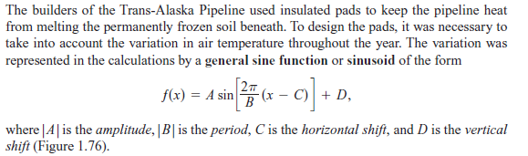

Contoh Fungsi Periodis:

Slide 47



Slide 48

Tranformasi Fungsi Trigonometri

Slide 49


Aplikasi Komputer dalam Grafik
Komputer dapat membantu dalam menggambar grafik fungsi yang rumit dengan tingkat keakuratan yang tinggi.
Pemilihan jendela (window)

Slide 50

Ukuran jendela

Slide 51

Grafik Fungsi Osilasi

Slide 52



Slide 53

Model Matematika
Untuk memahami kondisi nyata (real world) dengan baik, fenomena suatu fenomena dinyatakan dalam model matematika → fungsi atau persamaan

Slide 54
Model Matematika
Mempunyai keterbatasan → penyederhanaan
Pendekatan kondisi sesungguhnya
Salah satu model yang sederhana adalah proposionalitas
Misal dua variabel x dan y adalah proporsional satu dengan yang lain;
y = kx , dengan k = konstanta

Slide 55

Hukum Kepler III
Johannes Kepler, astronom dari Jerman pada abad ke-17, menyatakan bahwa bila
T : periode planet mengelilingi matahari dan,
R : jarak rata-rata planet ke matahari, maka T proporsional dengan R pangkat 3/2.
T = kR^{3/2}
Data Almanak Tahun 1993

Slide 56


Grafik Fungsi
Sumbu x : R^{3/2}
Sumbu y : T (Periode)

Slide 57



Model Empiris : Trend dari sekumpulan data
Fitting garis regresi

Slide 58
PR
Bagian 1.1 : 9, 11, 59, 62, 64, 72
Bagian 1.3 : 12, 19, 27, 38, 40

